Slide 1

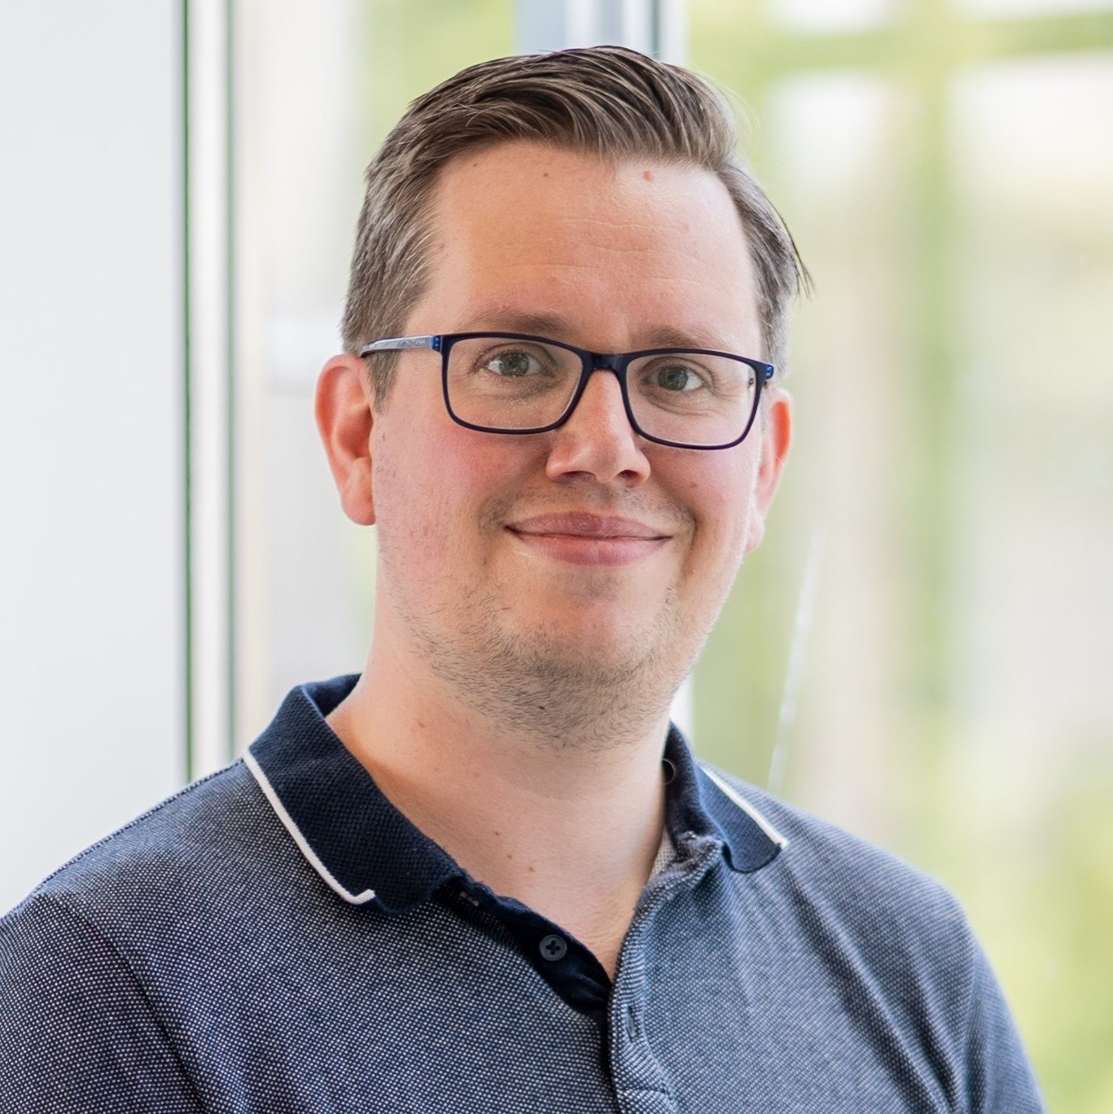
Jeg tror vi har fått til noe riktig kult. Flere av lokomotivene i av offentlig sektors digitalisering skal gå sammen om et foredrag som viser sammenhengen mellom orden i eget hus og omkringliggende fagområder. Vi skal legge fram noe i faglig arena for informasjonsforvaltning.
Høres spennende ut. Hvem har du fått med?
Digitaliseringsdirektoratet er med. Og Skatteetaten, NAV og HK-dir/KUDAF. Brønnøysundregistrene og KS er også med.
For ikke å glemme Tolletaten og Direktoratet for e-helse.
Wow. Ikke verst. Og du tror alle kan bli enige om et felles budskap?
Klart det. Det er ikke før i midten av juni. Alle har vært positive og enige så langt, så jeg regner med at det ordner seg.
… og forresten: Jeg tenkte du skulle få ansvar for å presentere. Du har tross alt bakgrunn fra tre av etatene, så du er det nærmeste vi kommer en nøytral part i denne sammenhengen :-)

Slide 2
Mye blir enklere når vi vet hva vi vet
Helhetlig forvaltning av informasjon
som en grunnplanke i felles økosystem

Slide 3
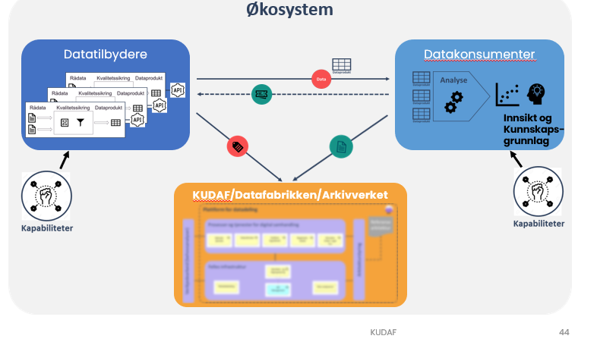
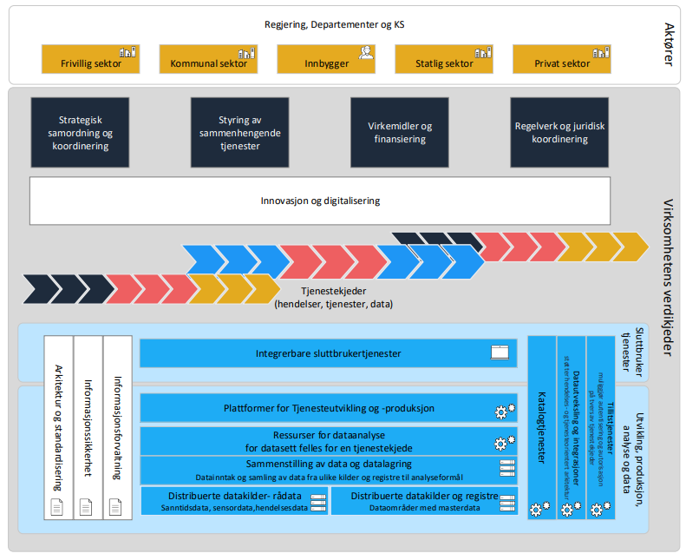
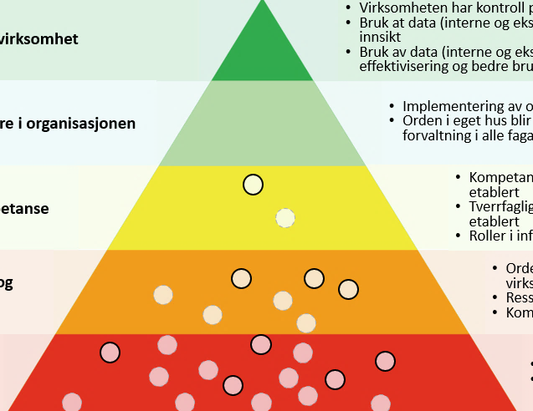
Uforløste oppgaver i felles økosystem
Hvordan oppnå helhetlig informasjonsforvaltning og orden i eget hus?
Hvordan skal vi oppnå «Kun én gang»?
Hvem har ansvaret for hva?
Hvordan standardisere og harmonisere?
Hvordan tilpasse til EUs datastrategi?

Slide 4
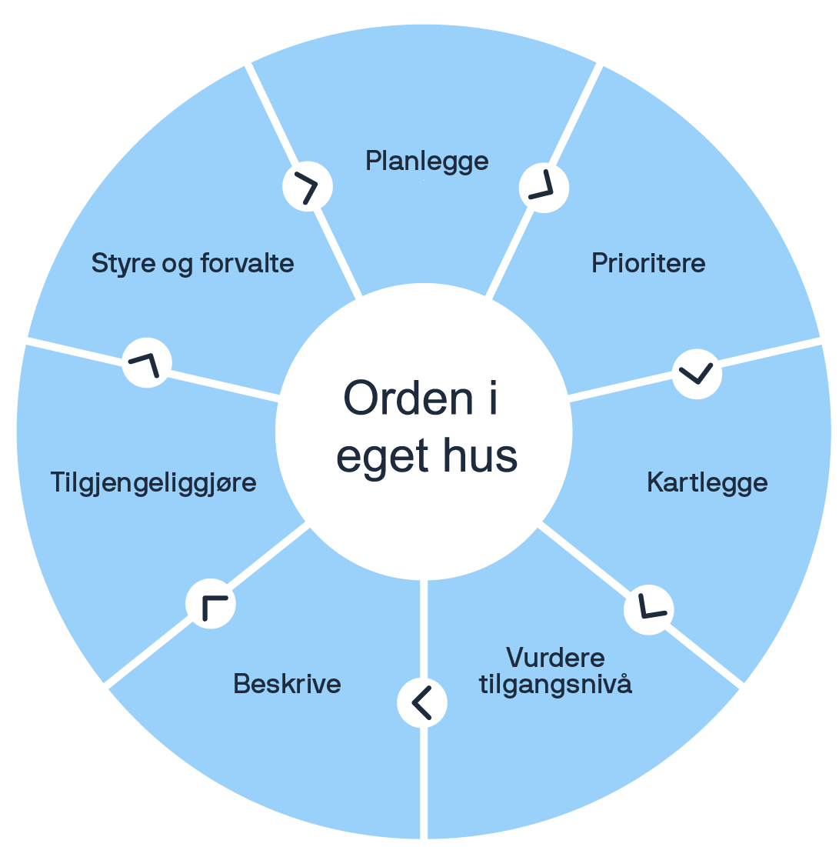
Hva er orden i eget hus?
En virksomhet har orden i eget hus når den har oversikt over data den håndterer og har gode beskrivelser av disse dataene. Beskrivelsene gir blant annet informasjon om hva dataene betyr, hva de kan brukes til, hvilke prosesser de inngår i og hvem som kan bruke dem.
Oversikten og beskrivelsene av dataene må være tilgjengelig internt og eksternt.
https://www.digdir.no/orden-i-eget-hus

Slide 5
Forretning
(Datadeling)
Personvern
Informasjons- sikkerhet
Arkiv
Helhetlig informasjonsforvaltning
Orden i eget hus

Slide 6
Forretning
(datadeling)
Handler om at data gjenbrukes og viderebrukes,
innad i og på tvers av virksomheter
Krever
Godt dokumentert informasjon slik at konsumenter lett kan forstå og benytte informasjonen. Dette innbefatter informasjon om hvordan informasjonen har oppstått og hvilket hjemmelsgrunnlag som kreves for viderebruk.
Økosystem hvor man kan finne og få tilgang til data
Datakvalitet skal være kjent og støtte tiltenkt bruk
Gevinster
  Effektivisering av arbeidsprosesser
  Bedre analyser og statistikk
  Bedre beslutningsgrunnlag
  Bedre gjennomførings- og endringsevne
  Bedre måloppnåelse
  Mer effektiv og forenklet etterlevelse av regelverk
  Etterlevelse av Once only-prinsippet blir mulig
  Muliggjør gode sammenhengende tjenester
Personvern
Informasjons- sikkerhet
Arkiv
Helhetlig informasjonsforvaltning
Orden i eget hus

Slide 7
Personvern
Handler om å vite hvilke personopplysninger virksomheten behandler
Krever
Ha definert hvorfor (formål)
Ha et rettslig grunnlag for behandling
Vite hvor og beskrive hvordan de oppbevares, om de er sikret, ha definert hvor lenge, slette når det er nødvendig
Konsument må bevise rettslig grunnlag for behandling
Datakvalitet skal være kjent
Gevinster
Sikre at personopplysninger behandles i samsvar med grunnleggende respekt for retten til personvern
Sikre at personopplysninger har tilstrekkelig kvalitet
Forretning
Informasjons- sikkerhet
Arkiv
Helhetlig informasjonsforvaltning
Orden i eget hus

Slide 8
Informasjonssikkerhet
Handler om å sikre konfidensialitet, integritet og tilgjengelighet for virksomhetens informasjonsbehandling
Krever
Oversikt over hvilke oppgaver og tjenester som utføres, og hvilke informasjonstyper som behandles i de ulike oppgavene
Vurdering av høyeste konsekvensnivå for oppgaver og tjenester
Vurdering av trusler, farer og sårbarheter
Gevinster
Understøtter virksomhetens evne til å levere tjenester
God sikkerhet gir økt tillitt, og økt bruk og deling, fordi både bruker og konsument våger
Redusert sannsynlighet for og/eller konsekvenser av brudd på informasjonssikkerheten
Effektiv bruk av offentlige midler, ved at man unngår negative økonomiske konsekvenser
Forretning
Personvern
Arkiv
Helhetlig informasjonsforvaltning
Orden i eget hus

Slide 9
Arkiv
Handler om å dokumentere hvilken informasjon virksomheten oppretter, mottar og bruker i sine oppgaver
Krever
Sikre informasjonen som informasjonskilde for samtid og ettertid: Ekte, pålitelig, dekkende, i sammenheng og anvendbar.
Beskytte integriteten så lenge det er behov for det.
Datakvaliteten skal være kjent
Gevinster
Ivaretar rettssikkerheten for offentlig sektor
Etterrettelighet, effektivitet og etterlevelse
Forsvarlig bruk av økonomiske ressurser - legger til rette for sanering av uaktuell informasjon
Redusert risiko for tap eller ødeleggelse av dokumentasjon
Forretning
Personvern
Informasjons- sikkerhet
Helhetlig informasjonsforvaltning
Orden i eget hus

Slide 10
Helhetlig informasjonsforvaltning
Informasjonssikkerhet
Personvern
Arkiv
Datadeling
Orden i eget hus
Datakvalitet

Slide 11






Datakvalitet
Produsenter
Innrapportering
Kilde/register
Behandling
Konsumenter
Rettidighet
Gyldighet
Konsistens
Formell kvalitet
Fullstendighet
Riktighet
Materiell kvalitet
Anvendelighet
Delingskvalitet
Notes:
1: Beskrevet her informasjonsflyt i en forenklet, femtrinns verdikjed
Begynner eksternt og slutter eksternt, en datakilde i senter
2: Datakvalitet som fit for purpose – relativt og i bevegelse
Likevel noen typiske sider/dimensjoner ved kvalitet som går igjen
Eksempelvis i begrepsdef: «data skal være korrekte, komplette, oppdaterte og konsistente og har evnen til å støtte de informasjonsformål de brukes til» (Personvernforordningen art. 5d)
Var med Digdir i arbeid for noen år siden inn mot spesifikasjonen DQV-AP-NO og veileder for beskrivelse av kvalitet (2020) – aktualitet, nøyaktighet, fullstendighet, konsistens
Skatt har delt nøyaktighet i gyldighet og riktighet –aktører hvis feil ikke skyldes måleunøyaktighet
Skatt har også inkludert anvendelighet - går ut over intrinsik kvalitet og beskriver «feedback-loopen»
3: Opererer med ulike kvalitetsformer – ulik relevans i verdikjeden, jf. plassering
Formell knyttes til produksjon -> se oppstrøms for å forstå utfordringene
Materiell knyttes både til produksjon og konsumpsjon -> se både oppstrøms og nedstrøms for å forstå utfordringene
Deling knyttes til konsumpsjon -> primært se nedstrøms for å forstå utfordringene
Eksempel (hvis tid): misbruk av covid 19-kompensasjonsordningene: riktighet og fullstendighet – materiell kvalitet
Der informasjonen brukes og deles må sees i sammenheng med produksjonssiden
Kan ikke løses isolert rundt kilden/registeret, men kan støttes gjennom informasjonsdeling, analyseprodukter, samarbeid

Slide 12
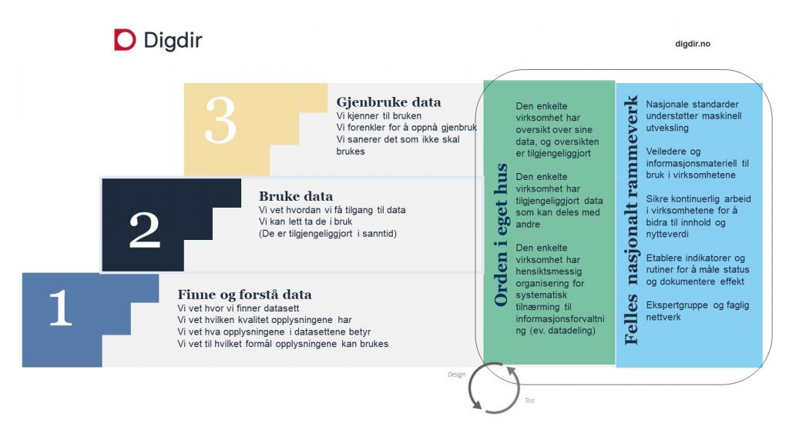
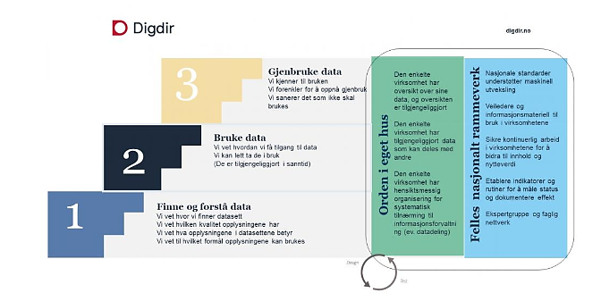
Informasjonsforvaltning, felles rammeverk og målbilde

Slide 13
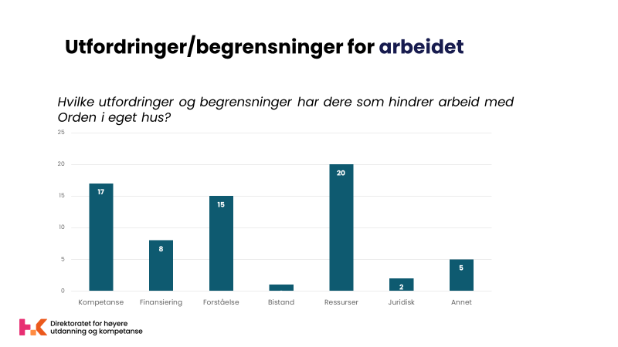
Hvorfor går arbeidet med orden i eget hus så sakte?
Det er tidkrevende og dyrt
Ulike aktører konkurrerer om de samme ressursene og om oppmerksomheten hos ledelsen
Ikke helhetlig forståelse for de underliggende behovene for orden i eget hus
Arbeidet med orden i eget hus er ikke tett nok koblet opp mot hvordan vi skal realisere sammenhengende tjenester, og manglende kobling mellom forretning og informasjonsforvaltningen
Ingen overordnet rolle/aktør med ansvar for forvaltning og deling av data
Vanskelig for ledelsen å prioritere og vanskelig for fagfolk å gjennomføre

Slide 14
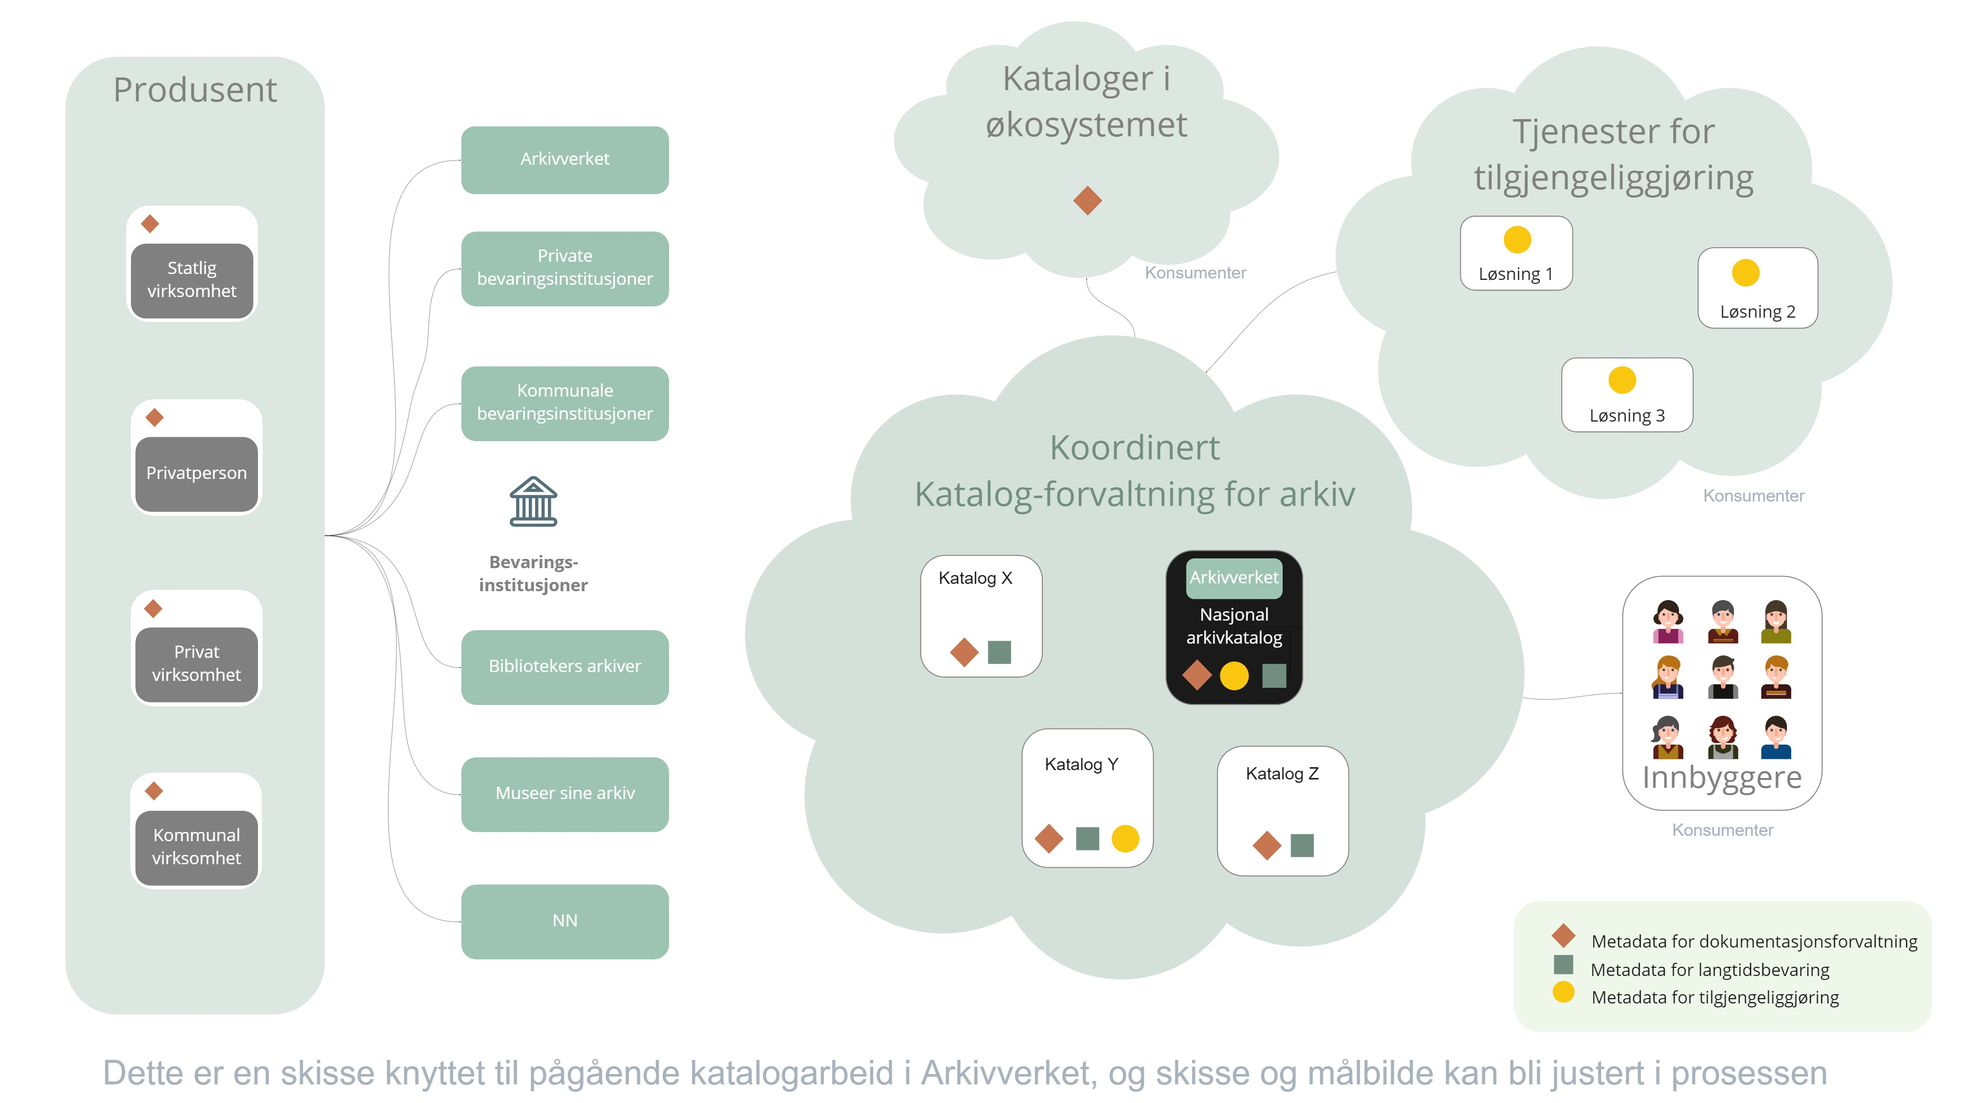
Samordning og koordinering av metadata

Slide 15




Hvordan kan vi få opp farten?
Forutsetninger på plass:
Felles visjon om felles fundament
Tjenester for tilrettelegging for gjenfinning og deling av informasjon
Lovbestemmelser som er nyttige på tvers
Standarder som er nyttige på tvers
Trygghet for tilstrekkelig etterlevelse og rettssikkerhet
God kost-nytte-effekt
Rollen som helhetlig informasjonsforvalter etableres
Tydeliggjøre koblingen til forretning og sammenhengende tjenester, og at det er sammenfallende behov mellom fagområdene datadeling, personvern, informasjonssikkerhet og arkiv
Små skritt, kontinuerlig utvikling og forbedring, tilbakeføringsløkker
De gode eksemplene
Tverrfaglig samarbeid. Alle aktørene innen informasjonsforvaltning, forretning, jurister og IT/tjenesteutvikling (arkitekturmiljøet) samarbeider om en felles grunnbeskrivelse av virksomhetens data
Tydelig rollefordeling der det trengs

Slide 16
Eksempler/perspektiver fra en kommune

Slide 17
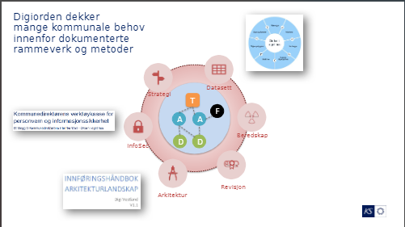

Slide 18
Eksempler/perspektiver fra Toll

Slide 19
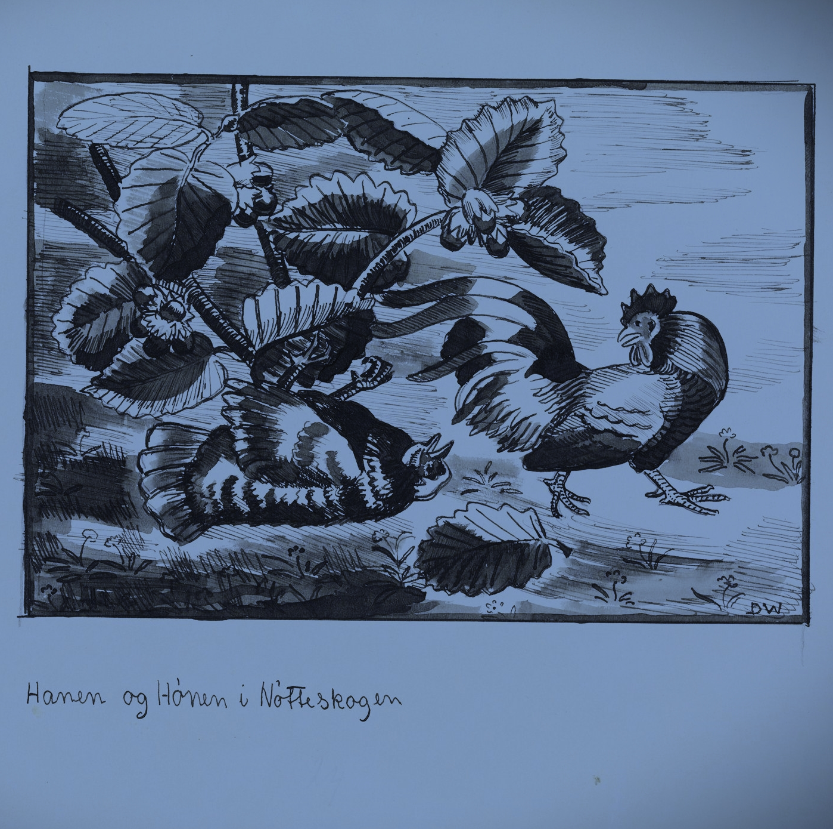
Vann gir jeg tuppa, høna mi
Eller, ned med «fetch-quests»

Slide 20
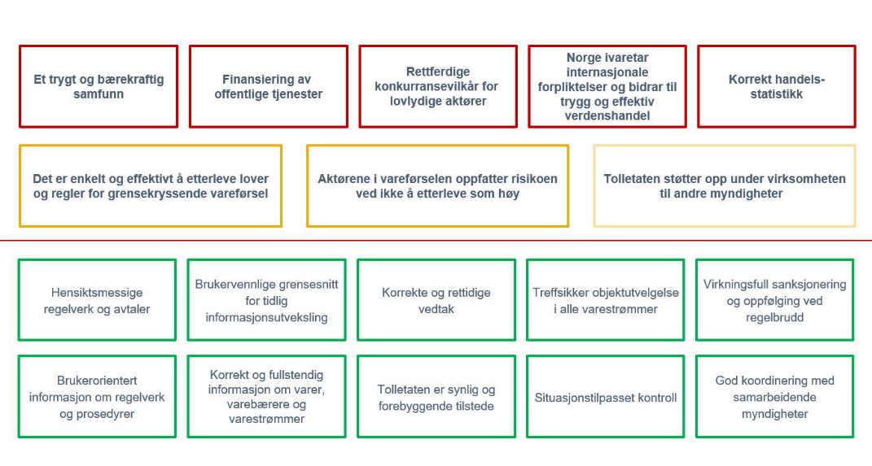
Toll har et samfunnsoppdrag å levere på
Samfunnsoppdrag og målbilde

Slide 21
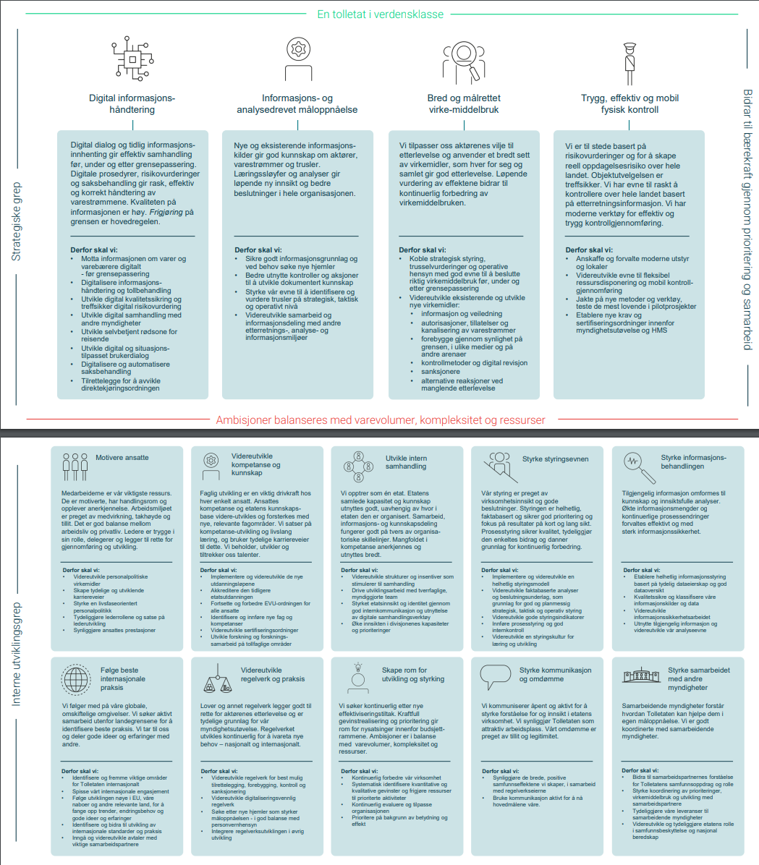
Derfor: virksomhetsstrategi
Samfunnsoppdrag og målbilde
som anerkjenner at informasjon er nøkkelen til å lykkes
Virksomhetsstrategi

Slide 22
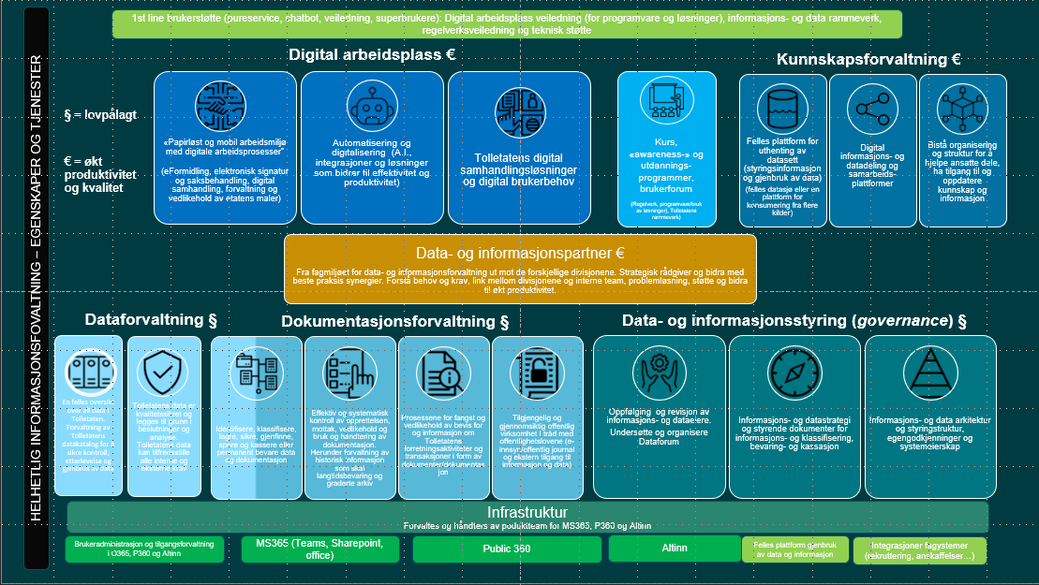
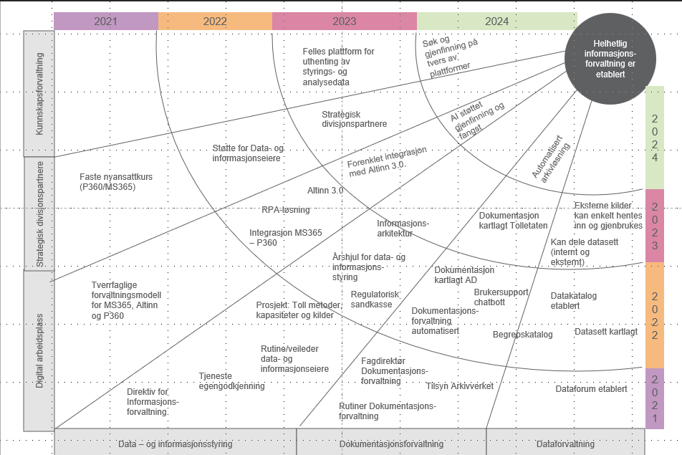
Derfor: informasjonsforvaltning
Samfunnsoppdrag og målbilde
og den må være helhetlig: hele organisasjonen OG alle disipliner innen informasjonsforvaltning
Virksomhetsstrategi
Strategi for helhetlig informasjonsforvaltning

Slide 23

Her starter hanens «fetch quest»
Samfunnsoppdrag og målbilde
for rammene rundt er alt annet enn helhetlige
Virksomhetsstrategi
Strategi for helhetlig informasjonsforvaltning
Notes:
… og den er godt beskrevet tidligere i dag. Så flyr vi rundt og gjør andre ting mens kjernevirksomheten ligger og dras med døden i nøtteskogen.

Slide 24

Så hva gjør vi?
Ta ned disse siloene internt—bygge et helhetlig fagmiljø.
Da trenger vi også at dere som lager rammeverk, referansearkitekturer, standarder, forskrifter og lover gjør det enhetlig.
Videreutvikle regelverk og praksis
Lover og annet regelverk legger godt til rette for aktørenes etterlevelse og er tydelige grunnlag for vår myndighetsutøvelse. Regelverket utvikles kontinuerlig for å ivareta nye behov – nasjonalt og internasjonalt.
Derfor skal vi:
Videreutvikle regelverk for best mulig tilrettelegging, forebygging, kontroll og sanksjonering
Videreutvikle digitaliseringsvennlig regelverk
Søke etter nye hjemler som styrker måloppnåelsen - i god balanse med personvernhensyn
Integrere regelverksutviklingen i øvrig utvikling

Slide 25

Noen skritt nærmere kalas i nøtteskogen

Slide 26
Eksempel/perspektiv fra NAV

Slide 27
NAV og orden i eget hus
Utviklingsoppgaver hvor personer med ansvar innen arkiv og dokumentasjon, GDPR, fagansvarlige og
Seniorrådgiver Linn Momrak 15. juni 2022

Slide 28
NAV og orden i eget hus – samarbeid på tvers i organisasjonen
Arkiv og dokumentasjon:
Identifisere og sikre dokumentasjon
Bevarings- og kassasjons-plan
Fastsette dokumentasjons-behov (lagringstid)
(pågår)
Avleveringsplan
(gjenstår)
Avlevering eller kassasjon (løpende driftsoppgave)
Involverte kompetanse-miljø:
Arkiv IT
GDPR Fag
Personvern:
Kartlegge behandlinger
Utvikle og implementere en behandlingskatalog som sammenstiller behandlinger, opplysningstyper, system, dokumenter, bevaring/kassasjon
(pågår)
Slette person-opplysninger etter avlevering eller ved kassasjonsfrist
Etterlevelses-krav for systemutvikling
Utvikle og implementere en etterlevelsesløsning som gir oversikt over lovkrav for systemutvikling innen arkiv og dokumentasjon, elektronisk kommunikasjon, informasjonssikkerhet, personvern, saksbehandling, statistikk og styring, universell utforming av IKT, økonomi
(pågår)

Slide 29
Eksempel/perspektiv fra Brreg

Slide 30

Regjeringens viktigste forenklingsverktøy for næringslivet
Brønnøysundregistrene bidrar til økt verdiskaping ved å være en nasjonal registerfører og datakilde
Etaten forvalter registerdata på en måte som gir trygghet, orden og oversikt for næringslivet, frivillig sektor, innbyggere og offentlig sektor

Slide 31

Hovedstrategi:
Foretrukken registerforvalter og økt datadrevet utvikling – vi…
Samarbeider med våre brukere og finner gode løsninger
Tilbyr vår kompetanse og våre løsninger ved utvikling av nye registre
Utvikler og tilpasser verdiøkende forretningsmuligheter
Videreutvikler og tilbyr en fremtidsrettet løsning for registerforvaltning
Utvikler effektive digitale tjenester for livshendelser og sektorer
Er en datakilde med høy kvalitet og god informasjonssikkerhet
Øker gjenbruk og datadeling mellom parter
Er kompetansesøkende medarbeidere

Slide 32
Når er det relevant med informasjonsforvaltning?
SVAR: Ikke så rent sjeldent.
Starte og drive en bedrift
(paraplyen - offentlige samarbeid)
Digital selskapsetablering (gjennomføring)
eGuider (gjennomføring)
innloggede eGuider (konsept)
Satsingsforslag Innkreving SKE (konsept)
Oppdrag helhetlig eierskapsinformasjon / aksjeeierbok (med SKE) (konsept)
Oppdrag seriøsitetsinformasjon (med SKE) (konsept)
eBevis (med DFØ, DigDir og SKE) (gjennomføring)
Deling av tilsynsdata (med Arbeidstilsynet m.fl.) (gjennomføring)
Starte og drive en frivillig organisasjon
samarbeid rundt Frivillighetsregisteret (Stimulab) (konsept)
våpenregister (konsept)
fritidskort (konsept)
Registre og -tjenester (BR)
BRsys (gjennomføring)
100% digital registerutvikling (konsept) kontroll av stråmenn (idé)
flere næringskoder (konsept)
åpne rolleopplysninger (forprosjekt)
kompensasjonsordningen for næringslivet (gjennomføring)
Kompensasjonsordningen for innreisekarantene(gjennomføring)
Nordic Smart Government (nordisk samarbeid)
forberede implementeringsfase (finansiering, organisering og ansvarsfordeling mellom landene) (konsept)
  krav om økonomisystem (born digital) (konsept)
OPS DSOP
offentlig informasjon i nettbank (gjennomføring)
konkurs API (forprosjekt)
OPS Mine økonomiske data
forebygging av økonomiske problem ENK (Stimulab) (konsept)
OPS Landbruk
landbrukets klimakalkulator*
bondens dashboard/ny bonde (del av “Demeter”, et H2020-prosjekt)*
utredning eierskap (med Sjømat) - oppfølging*
digital søknad om landbrukslån*
samtykkebasert formidling av tilskuddsdata*
innovasjonscamp OPS Landbruk*
OPS Sjømat
utredning av juridiske, etiske og konkurransemessige regler for eierskap til data*
etablering av sjømatadata AS for å håndtere fellesfunksjoner i sektoren*
forbedring og harmonisering av tilsynsfunksjonen*
nasjonal fiskehelsedatabase*
listeføring over produsenter av fisk og fiskevarer til land utenfor Eu/EØS*
privat-offentlig rapportering-biomasse*
Miljøundersøkelsen-MOM*
OPS Bygg Opptrinn
hms kort (forprosjekt)
kjøp og salg av næringseiendom (forprosjekt)
* BR er ikke direkte involvert

Slide 33
Framgangsmåte innebygget deling - informasjonsforvaltning
1. Kartlegge data, rammer og prosesser.
4. Beskrive data som forvaltes.
7. Sikre riktig datakvalitet til aktuelt formål.
2. Definere begreper og vurdere koordinering.
5. Beskrive tilgang til dataene.
8. Bruk av data - eierskap, rettigheter og plikter.
3. Strukturere dataene i modeller.
6. Identifisere og dokumentere lovlig behandling av personopplysninger.
9. Dokumentasjon og langtidsbevaring.

Slide 34
Eksempel/perspektiv fra Arkivverket

Slide 35
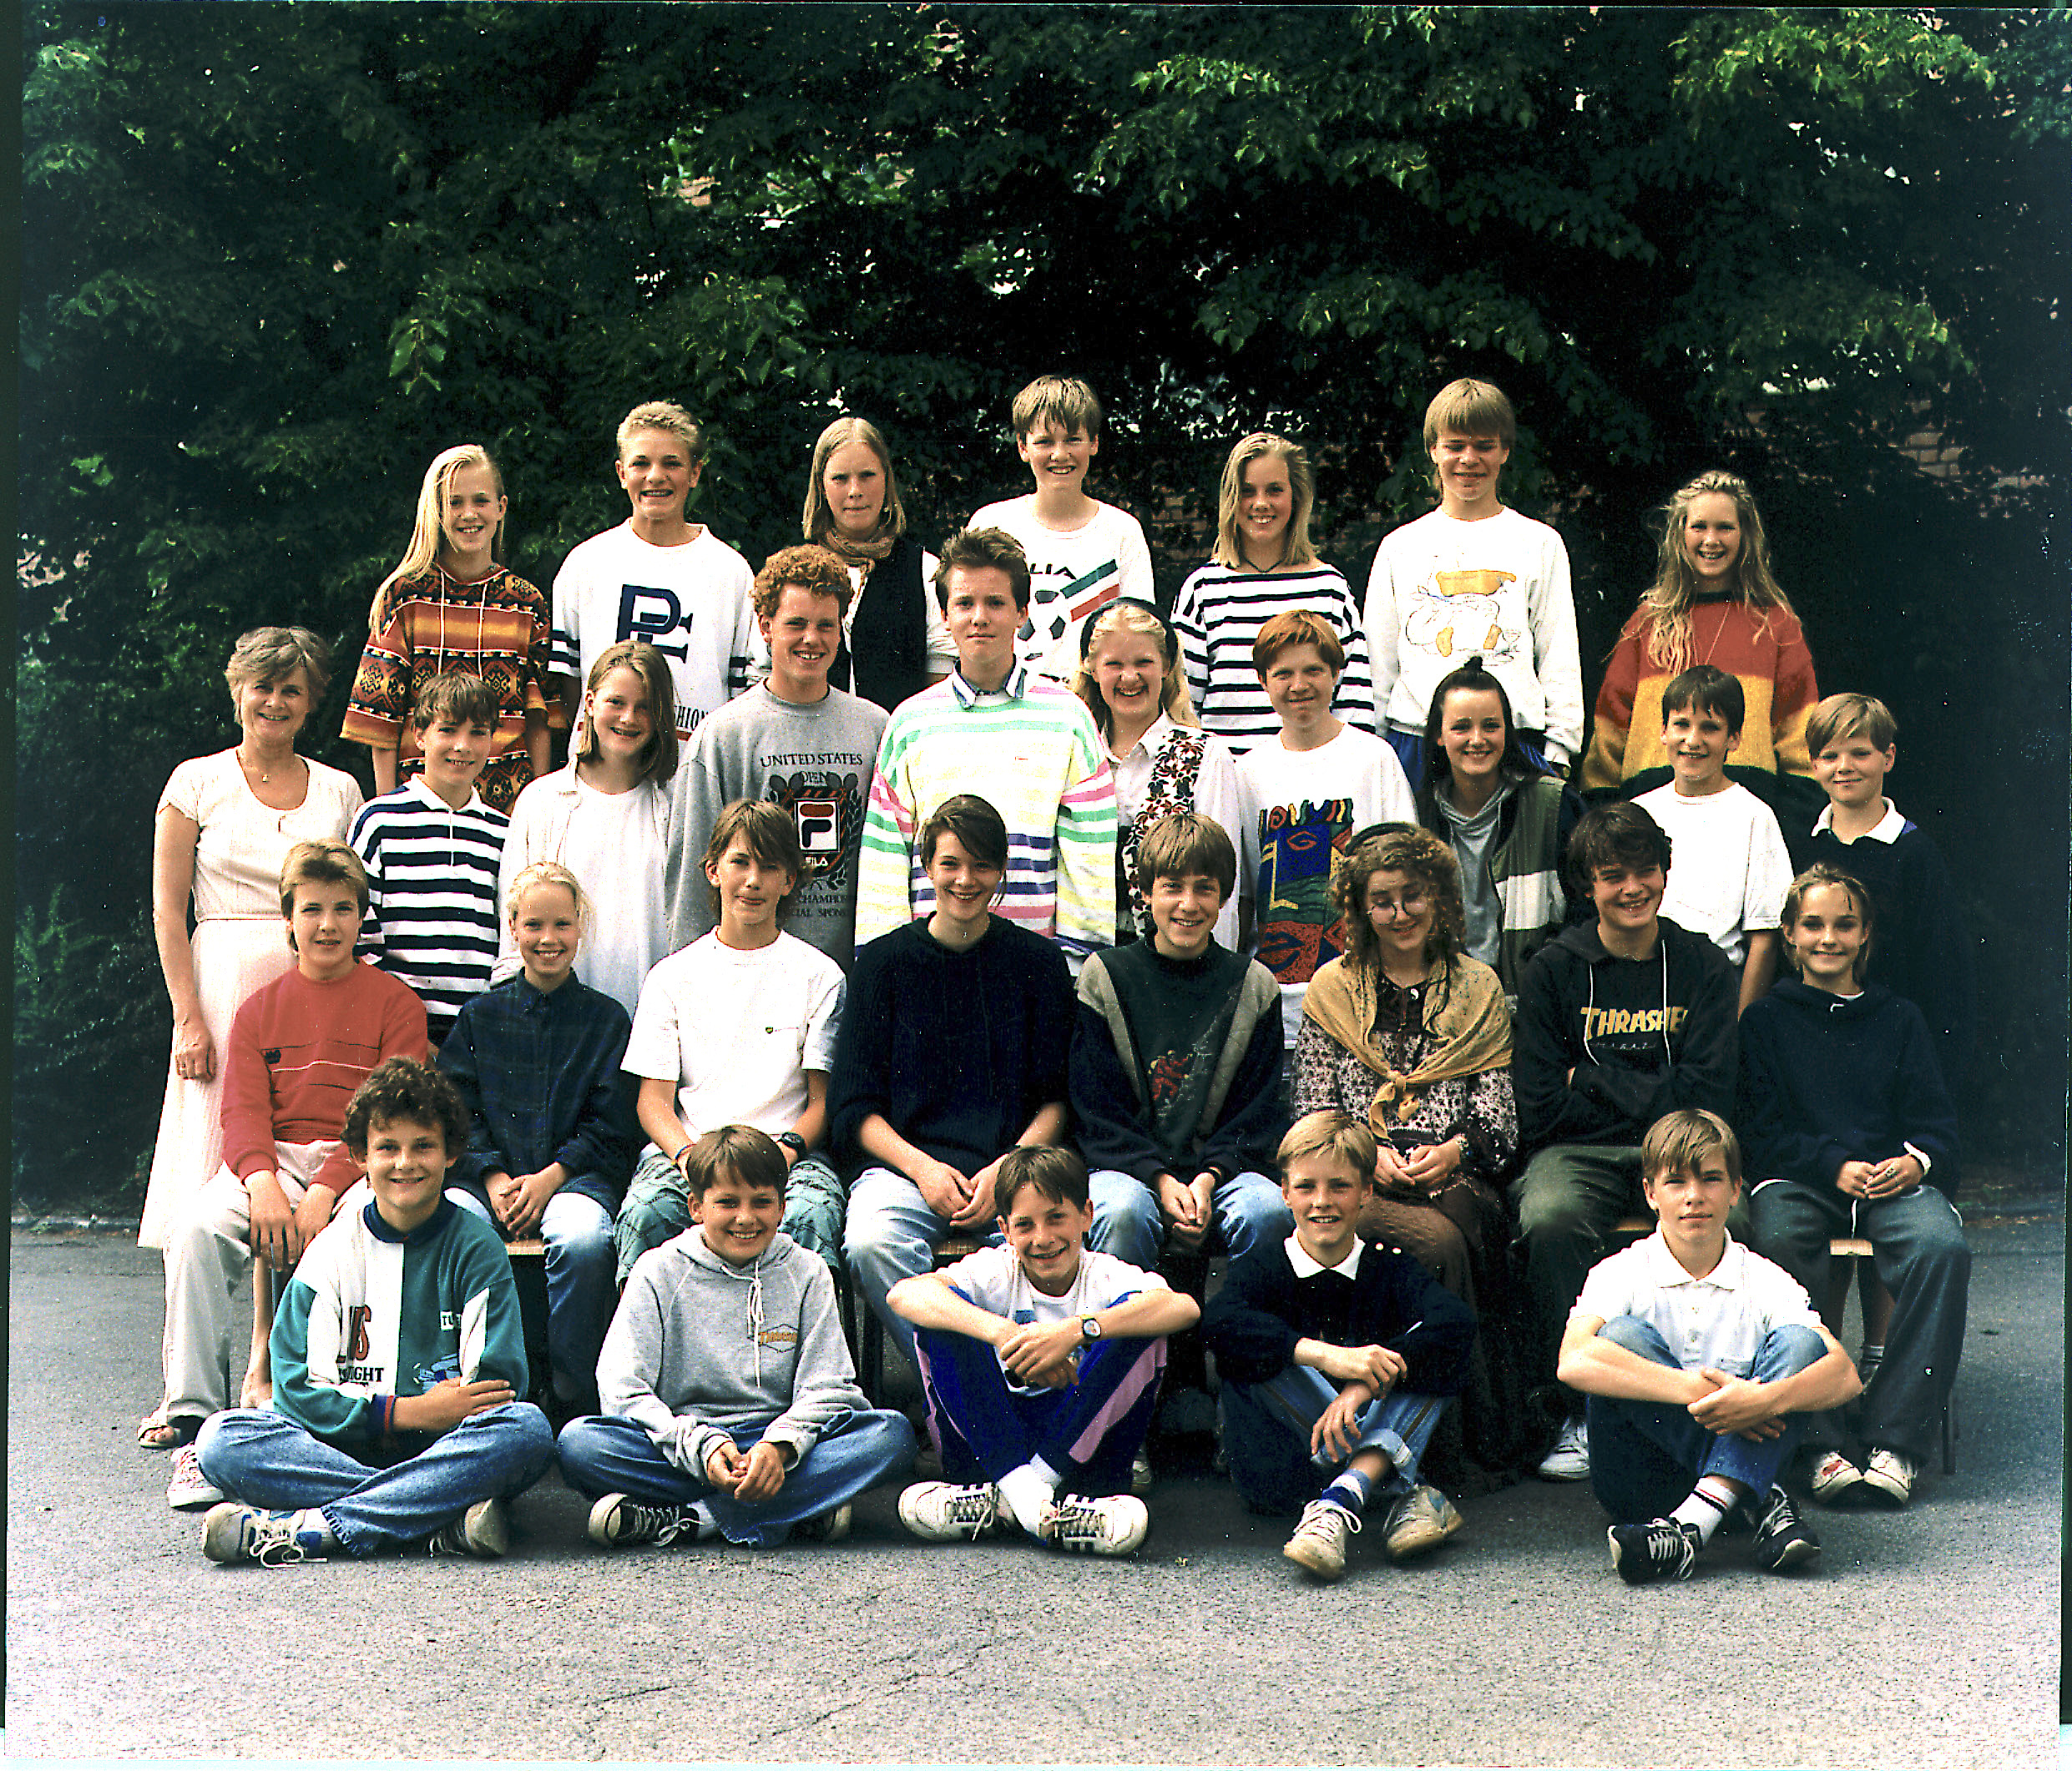
Det handler om å sette innbyggernes liv, utfordringer og interesser først.
I en vanlig klasse er det tre barn fra familier med lav inntekt. To er barnevernsbarn. To blir mobbet.
De som trenger arkivene mest, er ofte de som faller utenfor. Arkivene setter dem i stand til å fortelle historien sin selv.
Å sette folk først ruster samfunnet til å ivareta deres rettssikkerhet i digitaliseringen.
Notes:
Eksempelbilde : Klassebilde Marienlyst 1990. 7. klasse. Lærer Aud Fremming Eliassen..
Mobbeltall elevundersøkelsen 5,8 prosent. Andel barnevernsbarn 4,4 prosent (KOSTRA). Andelen barn med vedvarende lave husholdningsinntekter har økt jevnt siden 2011 og var 11,7 prosent i 2019, året før pandemien inntraff.

Slide 36
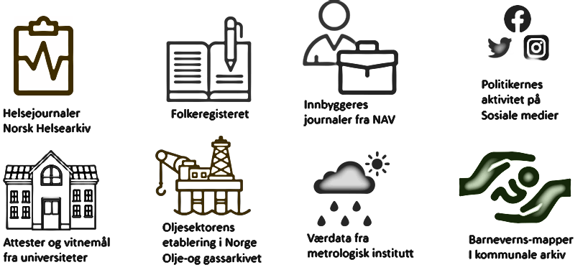
Det er mange hus å få orden i
  For å sikre forsvarlig behandling og deling av historiske data (arkiv) med verdi for samtid og ettertid

Slide 37
Vårt mandat til å skape orden i eget hus
Arkivloven med bestemmelser og standarder
  Tilsyn med «orden i eget hus»/ Internkontroll for arkiv
  Standardisering av metadata (p.t. Noark - under evaluering)
  Metadatakatalogen for historiske arkiv (under utvikling)
Et fagmiljø med representanter i enhver offentlig virksomhet
Satsningen innebygd arkivering
  Standardlab
  Regulatorisk sandkasse

Slide 38
Eksempel/perspektiv fra KUDAF

Slide 39
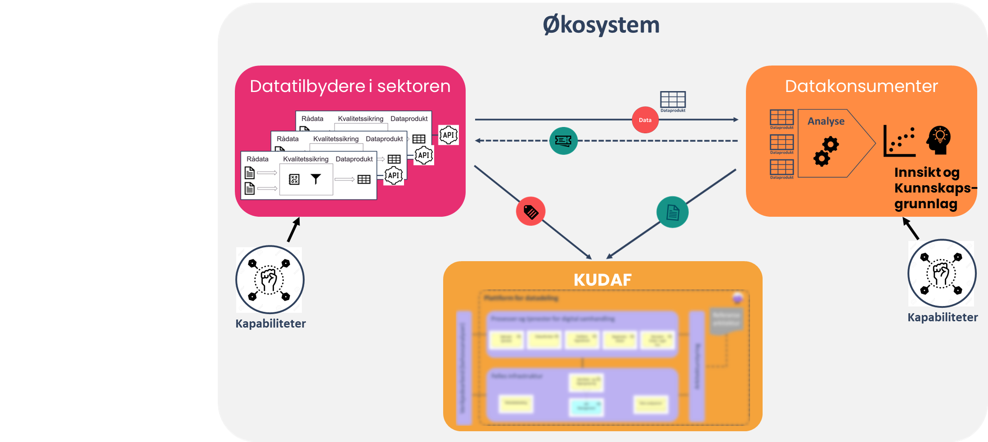
KUDAF

Slide 40
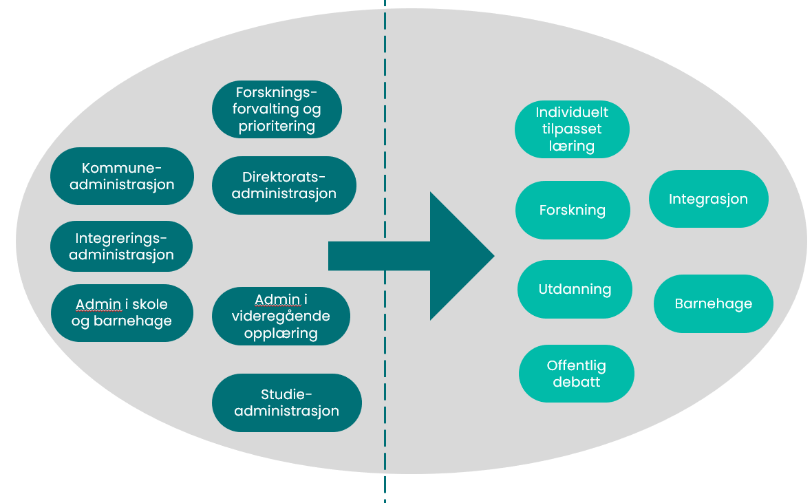
Domener støtter harmonisering, effektivisering og innovasjon
Eksempler på grunnleggende domener
Eksempler på bruksdomener
Grunnleggende domener
  Støtter sentrale virksomhetsprosesser
  Masterdatakilder
Brukernære domener
  Spesifikke og skreddersydde
Fritt etter Data Mesh av Zhamak Dehghani og Enterprise Architecture as Strategy av Ross et. al.

Slide 41

Vi må kunne stole på hverandres data og bruk
Evner hos datatilbyderne
Forvaltningsprosesser
Datakvalitet
Datasikkerhet (Integritet, Konfidensialitet og Tilgjengelighet)
Roller og ansvar
Så «FAIR» (Findable, Accessible, Interoperable, Reuseable) som hensiktsmessig i konteksten
Anvendbarhet og tillit over tid, kanskje lang tid
Dialog med datakonsumenter om behov for datasett
Evner hos datakonsumenter
Finne, forstå og bruke datasett
Vurdere bruk juridisk (vær varsom)
Dialog med datatilbydere om behov for datasett

Slide 42
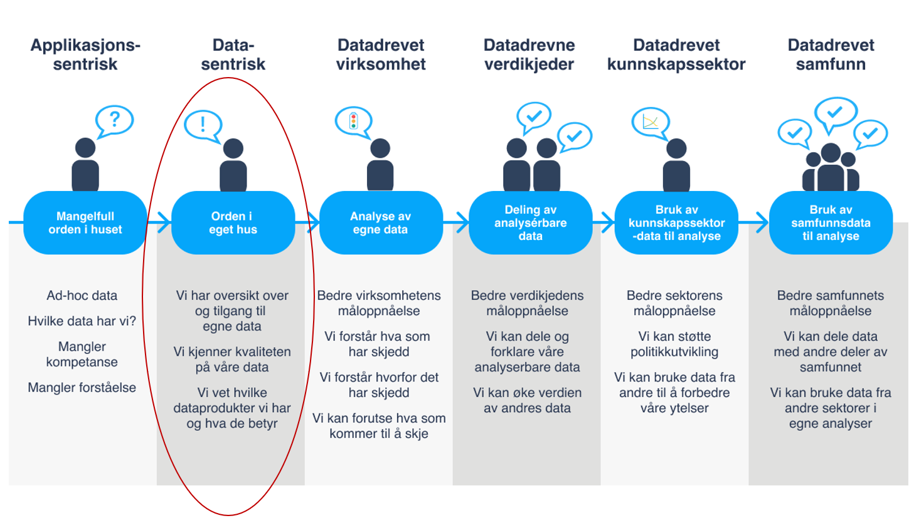
Helhetlig informasjonsforvaltning og Orden i eget hus er fundamentet for å bli et datadrevet samfunn

Slide 43
Eksempel/perspektiv fra Skatt

Slide 44





Helhetlig informasjonsforvaltning
Informasjon må forvaltes som en egen viktig felles ressurs – for flerbruk
  Informasjon som beskriver brukerens virkelighet
  Finnes digitalt i brukerens prosesser
  Er oppdatert og tett på brukerens hendelser
Krever en nasjonal tilnærming til hvilken informasjon vi skal ha
  Hvem skal hente inn informasjonen "kun en gang"?
  Tydelige roller og ansvar for informasjon og forvaltningen
Krever en lokal tilnærming – orden i eget hus
  Informasjon som er godt dokumentert og riktig forstått av alle brukere
  Standarder og datakataloger
  Inntekt er ikke inntekt – samboer er ikke samboer
Notes:
Felles ressurs
Skatteetaten forvalter informasjon som er relevant i alle de 7 livshendelsene i digitaliseringsstrategien.
Informasjon som finnes i virkeligheten – digitalt og av egeninteresse
Informasjon som beskriver virkeligheten
Er oppdatert og tett på hendelse
Skal vi sette bruker i sentrum må vi forholde oss til informasjon brukeren har et forhold til.
Nasjonal tilnærming – hvilke opplysninger skal vi ha kilder på?
Svarer på spm om hvilke forhold vi skal forvalte informasjon om
Tydelighet rundt
En bevissthet "lokalt" – hos alle kildene
Informasjon må være godt dokumenter – Datakataloger, begrepskatalog
Inntekt og samboer har ulike definisjoner i ulike lovverk
Utstillingsvindu for over 3500 begreper er definert i Felles datakatalog – dette er helt nødvendig for at andre skal kunne bruke dataene våre.
Data kan ikke uten videre gjenbrukes på tvers uten at det får materielle konsekvenser – hvis definisjonen ikke er den samme
Å få dette til krever en nysgjerrighet – rammer for samhandling og overskudd – til å skue ut over eget ansvarsområde

Slide 45
Orden i eget hus!
Samarbeid rundt felles registre
Enhetsregisteret (Brreg)
AA registeret(NAV)
Folkeregisteret (SKATT)
Kontaktregisteret (Difi)
Matrikkelen (Kartverket)
Felles
begrepsapparat
Person
Enhet
Parter
Adresse
Identifikasjon
Eiendomsinformasjon
....
Hvilken informasjon har Skatteetaten, hva kan jeg få vite om den og hvilke tjenester kan gi meg tilgang?
Data-
katalog
Tjeneste
Felles
prinsipper
standarder
retningslinjer
verktøy og metadataregistre
formater
Data
Samordningsfunksjon?
(forenkle og koordinere)
Sentral portal
for oppslag om data i etaten
Begreper
Begrepsmodell
Skatteetaten
Begrepskatalog
Strukturmodell
Forum og referansegrupper
-Arkitektur
-Referansemodeller
Konstruksjons-modell

Slide 46
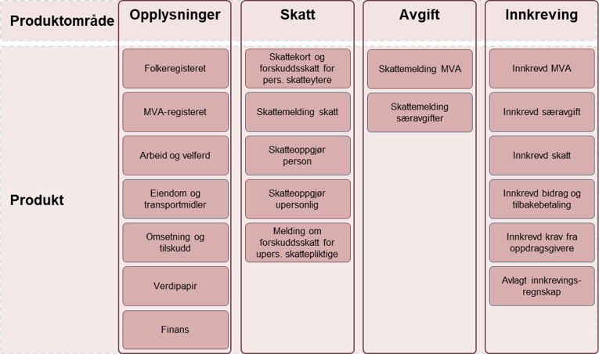
Produktorientert informasjonsforvaltning
Notes:
Inndelingen av produkter er besluttet på øverste nivå i etaten og oversikten ser dere her.
I divisjon informasjonsforvaltning har vi ansvaret for alle produktene i produktområde opplysninger.
Siden vi i innhold har ansvaret for å ha oversikt over opplysninger vi forvalter, hva de betyr og hva de kan brukes til har vi også en fot inn i hver av de andre produktene. Det kommer jeg tilbake til.
Spørsmål i chat?

Slide 47
Produkter forvalter og tilbyr dataene
sine som dataprodukter
Dataprodukt
Produkt
Inntektsmottaker
Innrapportert inntekt per inntektsmottaker per måned
Arbeid og velferd
A-ordningen
Kopi av AA-registeret
Skattefrie utbetalinger
Oppdrags- og arbeidsforholds-register
AKU
Fagforenings-kontingent
Pass og stell av barn
A-ordningen
Opplysningspliktig
Beregnings- og oppgjørsopplysninger for virksomheten som rapporterer a-meldingen
Utleggstrekk
Utleggstrekksinformasjon for opplysningspliktig

Slide 48
Hva trenger vi vite om et dataprodukt?
Data
grensesnitt
Datakvalitet
Informasjons-modell
Personvern og
behandlinger
Dataprodukt
(eierskap)
Prosess og
regler
Begreper
Juridisk inkludert formål og hjemler
Lagring, sletting, arkivering
Informasjons-sikkerhet
(tilgang, klassifisering)
Notes:
Om dere finner «Felles rammeverk for informasjonsforvaltning» hensiktsmessig som støtte for generell datadeling innenfor forvaltningen
Om dere ser Felles datakatalog som en hensiktsmessig løsning for generell datadokumentering på tvers av forvaltningen, eventuelle mangler

Slide 49
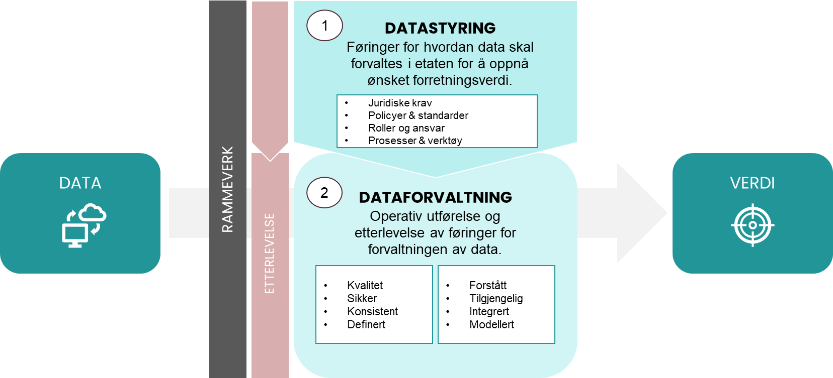
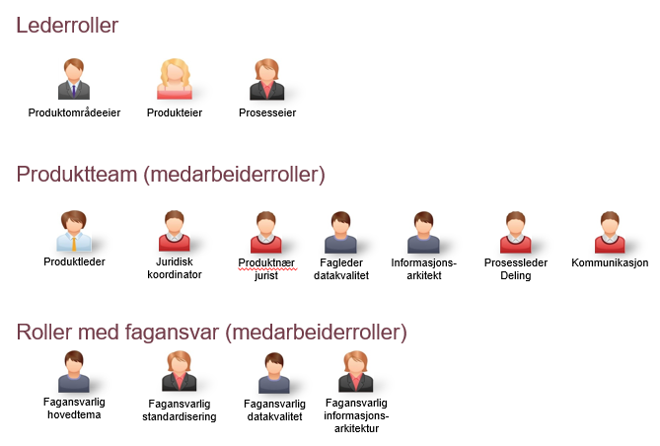
Orden gjennom “Bedre styring og forvaltning av data”

